Slide 1
第八节、欧拉方程
微分方程组

Slide 2

一、欧拉方程
形如
的方程(其中
为常数)
叫欧拉方程.
特点：各项未知函数导数的阶数与乘积因子自变量的幂次数相同．
解法：欧拉方程是特殊的变系数方程，通过变量代换可化为常系数微分方程.

Slide 3

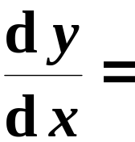
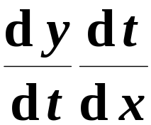
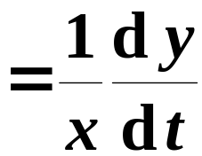
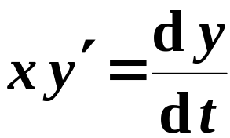
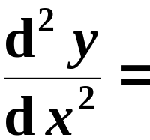
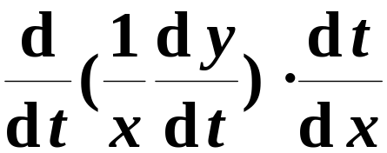
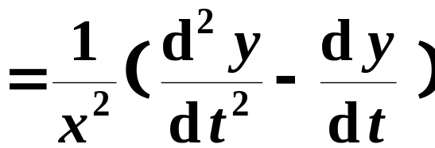
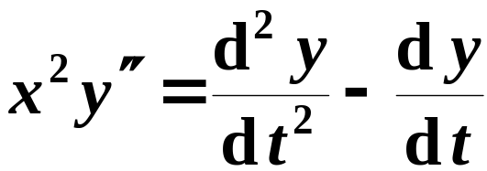
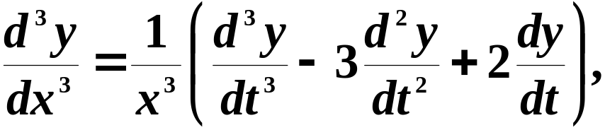
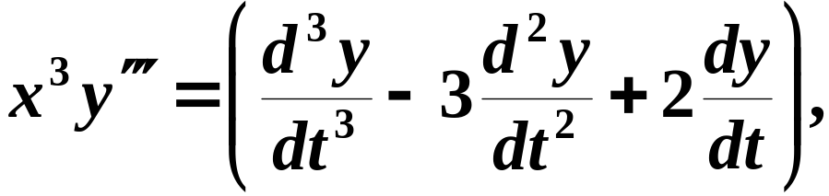
欧拉方程的解法:
则

Slide 4


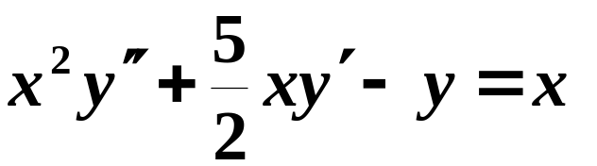

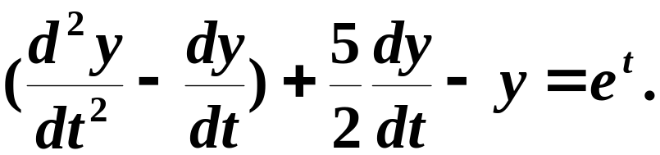
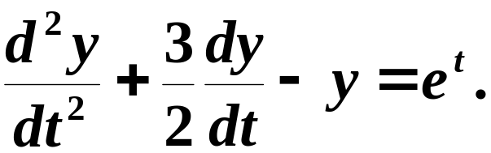
将上式代入欧拉方程，则化为以 为自变量
的常系数
线性微分方程.
求出此方程的解后，
把 换为 ，
即得到原方程的解.
例
求欧拉方程
的通解．
解
作变量变换

Slide 5
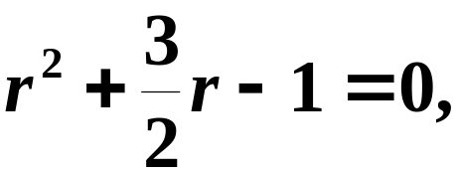
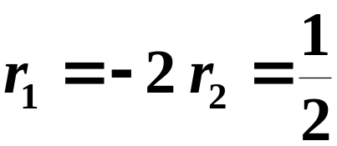
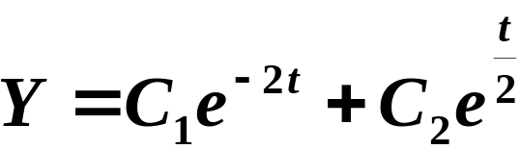

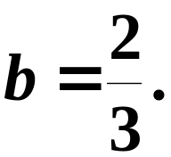
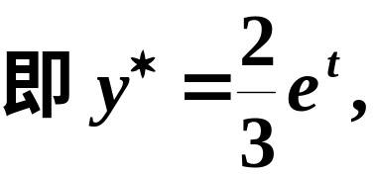
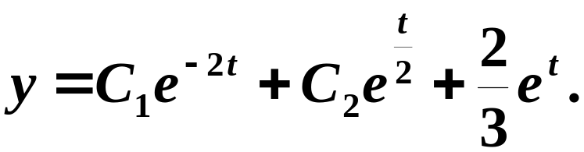
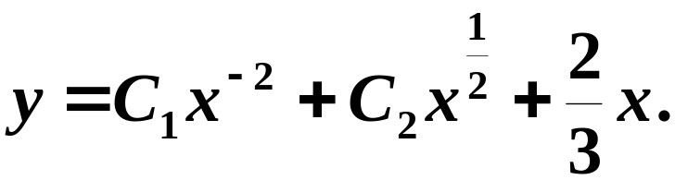
其特征方程
所以齐次方程的通解为
设特解为
代入原方程，得
所给欧拉方程的通解为

Slide 6
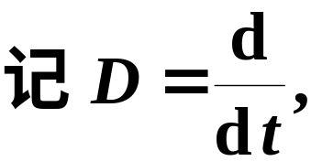
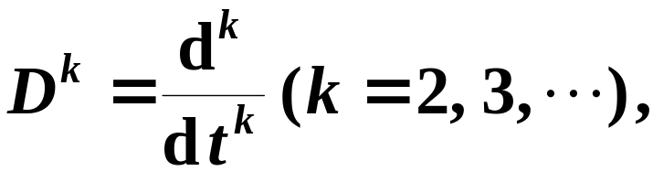
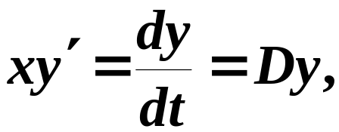
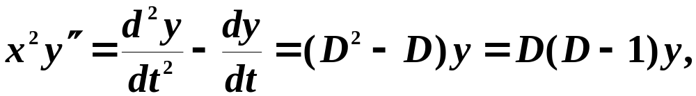
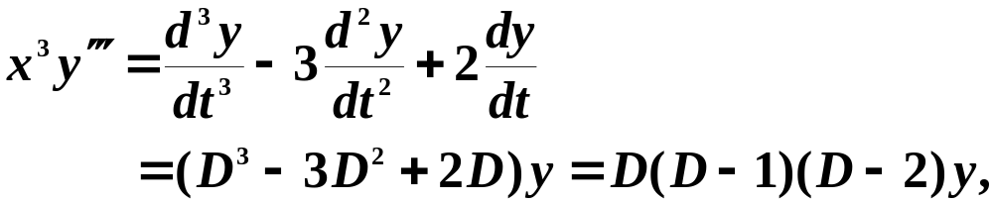
上述结果可以写为

Slide 7







例2.
解:
则原方程化为
亦即
①
特征方程
其根
则①对应的齐次方程的通解为

Slide 8




设特解:
代入①确定系数, 得
① 的通解为
换回原变量, 得原方程通解为

Slide 9
二、微分方程组
微分方程组 由几个微分方程联立而成的方程组称为微分方程组．
注意：这几个微分方程联立起来共同确定了几个具有同一自变量的函数．
常系数线性微分方程组 微分方程组中的每一个微分方程都是常系数线性微分方程叫做常系数线性微分方程组．

Slide 10
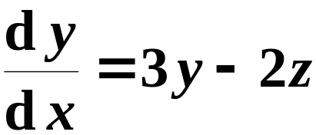
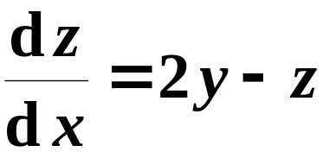
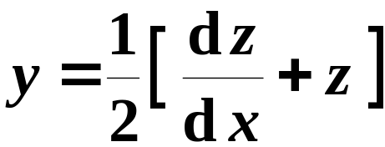
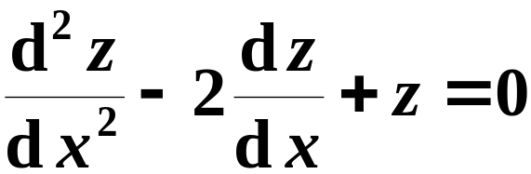


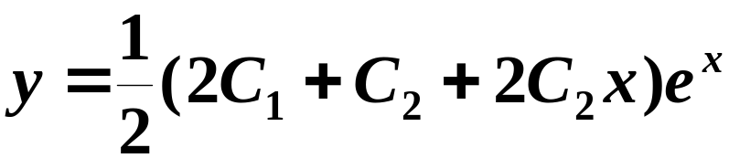
例1.
①
解微分方程组
②
解:
由②得
③
代入①, 化简得
特征方程:
通解:
④
将④代入③, 得
⑤

Slide 11
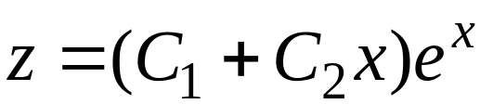
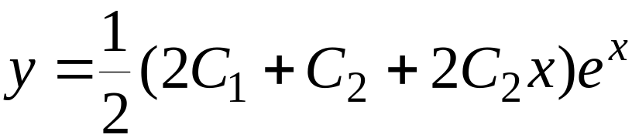





原方程通解:
注意:
1) 不能由①式求 y,
因为那将引入新的任意常数,
(它们受②式制约).
2) 由通解表达式可见, 其中任意常数间有确定的关系,
3) 若求方程组满足初始条件
的特解,
只需代入通解确定
即可.

Slide 12
作业
习题5-6 // P308:
3(1)(4)，4(1)(3)

